Slide 1

RESULTADOS.
TERCERA MEDICIÓN DEL
ESTUDIO SOBRE TOLERANCIA
SOCIAL E INSTITUCIONAL DE
LAS VIOLENCIAS CONTRA
LAS MUJERES (VCM)

Slide 2
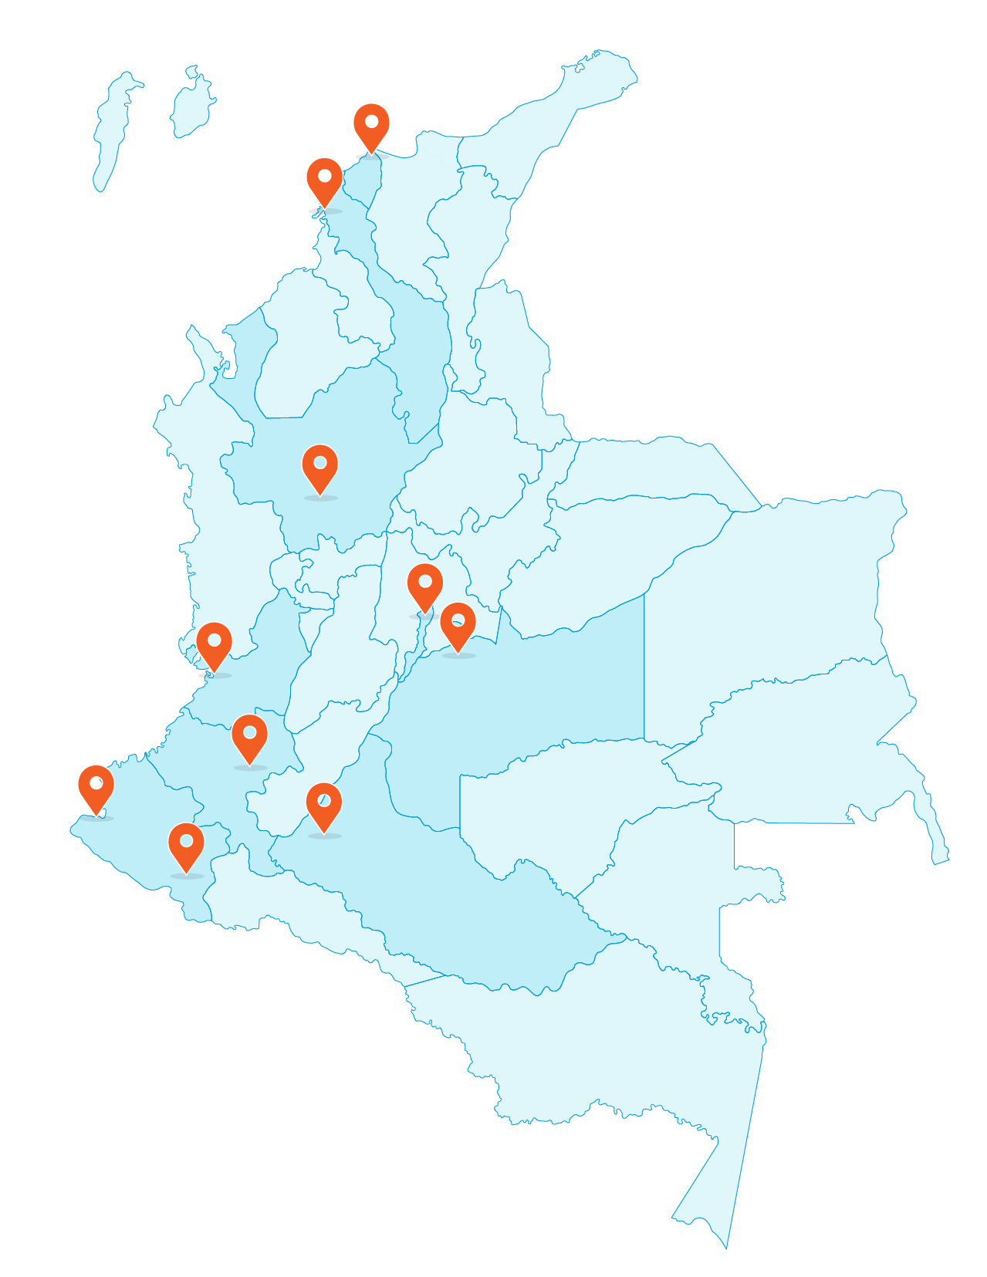
Antecedentes.
Es la tercera medición de tolerancia social e institucional a la VCM
Ciudades del Estudio: Cartagena, Barranquilla, Medellín, Buenaventura, Pasto, Tumaco, Popayán, Florencia, Villavicencio y Bogotá
Notes:
2009 y 2010: Estudio cuantitativo y cualitativo
2014 y 2015: Estudio cuantitativo y cualitativo
2020 – 2021: Estudio cuantitativo (encuestas telefónicas, reducción del número de preguntas)
El Estudio de tolerancia social e institucional de violencia contra las mujeres se realizó por primera vez en Colombia entre 2009 y 2010 en el marco del Programa Integral contra la VBG del Fondo de Naciones Unidas y España para los Objetivos de Desarrollo del Milenio –ODM. El objetivo era avanzar en la comprensión de las diferentes formas de violencias que se ejercen contra las mujeres en espacios públicos y privados en una cultura patriarcal. El estudio se aplicó en 10 ciudades del país: Cartagena, Barranquilla, Medellín, Buenaventura, Pasto, Tumaco, Popayán, Florencia, Villavicencio y Bogotá.
Entre 2014 y 2015 se realizó la segunda medición con el liderazgo de la Consejería Presidencial para la Equidad de la Mujer -CPEM- y con el apoyo de ONU Mujeres y la Agencia Española de Cooperación Internacional para el Desarrollo -AECID-, con el propósito de conocer los avances o retrocesos en relación con la transformación o persistencia de los imaginarios, actitudes y prácticas que naturalizan y legitiman las violencias contra las mujeres en las diez ciudades priorizadas en la línea de base de 2010.
Entre 2020 y 2021 se realizó la tercera medición por parte de la CPEM- con el apoyo de ONU Mujeres y USAID, como parte de los compromisos de cooperación con el gobierno nacional del programa Superando la Violencia Contra las Mujeres -SVCM El estudio fue implementado por UNIFEM, UNFPA, OIM y MDGF. Para esta medición se utilizaron técnicas de recolección de información cuantitativas (encuestas) y cualitativas (entrevistas en profundidad y grupos focales).
Se presentarán los resultados de la Encuesta de tolerancia social, aplicada a 3526 personas, y la medición de tolerancia institucional, aplicada a 1.044 servidoras y servidores competentes en la ruta de atención a mujeres víctimas de la violencia, en las ciudades de Barranquilla, Bogotá D.C., Buenaventura, Cartagena de Indias, Florencia, Medellín, Pasto, Popayán, San Andrés de Tumaco y Villavicencio.

Slide 3
TRES ÁMBITOS DE INTERACCIÓN QUE CONSTITUYEN EL MARCO ANALÍTICO DE LA PRESENTE MEDICIÓN.
MACROSISTEMA
Contexto Cultural:
Creencias, valores, representaciones – instituciones
MICROSISTEMA
Relaciones inmediatas:
La violencia como generador de relaciones próximas relaciones de pareja
EXOSISTEMA
Contexto socioeconómico:
Justificación de la violencia relacionada con la posición económica. Aislamiento
El análisis de los resultados se analizó a partir del Modelo Ecológico Feminista Integrado
Mirada sistémica que desde la psicología, antropología y sociología, permite comprender las causas de la violencia contra las mujeres.
Notes:
Medición realizada entre el 2020 – 2021, se utilizaron técnicas de recolección de información cuantitativa (encuestas), la información recolectada fue analizada desde la propuesta del Modelo Ecológico Feminista Integrado.
La tercera medición del estudio sobre Tolerancia Social e Institucional de las Violencias Contra las Mujeres busca identificar cambios en los patrones socioculturales de las conductas que legitiman, naturalizan o son complacientes con la violencia de género que se ejerce contra mujeres y niñas.

Slide 4

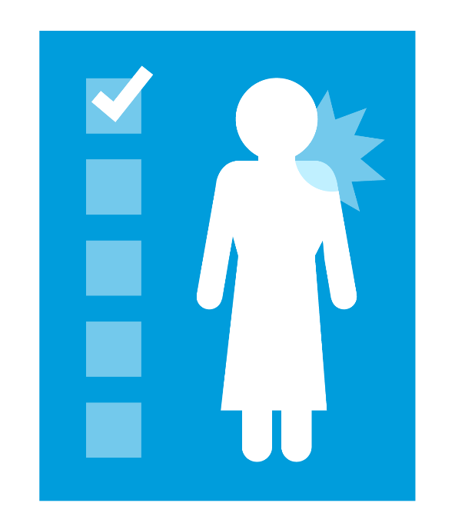
La tolerancia a la violencia contra las mujeres hace referencia a las actitudes, percepciones y prácticas que favorecen y perpetúan la violencia contra las mujeres
Los resultados permiten analizar cómo los imaginarios y creencias, inciden:
En la aprobación social de las violencias de género.
En la prestación de los servicios institucionales.
Notes:
La encuesta tiene un componente social y uno institucional. Los dos componentes tienen las mismas preguntas, pero el primero se aplica a hombres y mujeres, que fueron entrevistados telefónicamente e identificados de forma aleatoria. El componente institucional se aplicó a servidoras y servidores públicos de los sectores justicia, protección, salud y organismos de control (entidades responsables de la ruta de atención a mujeres víctimas de violencia).

Slide 5
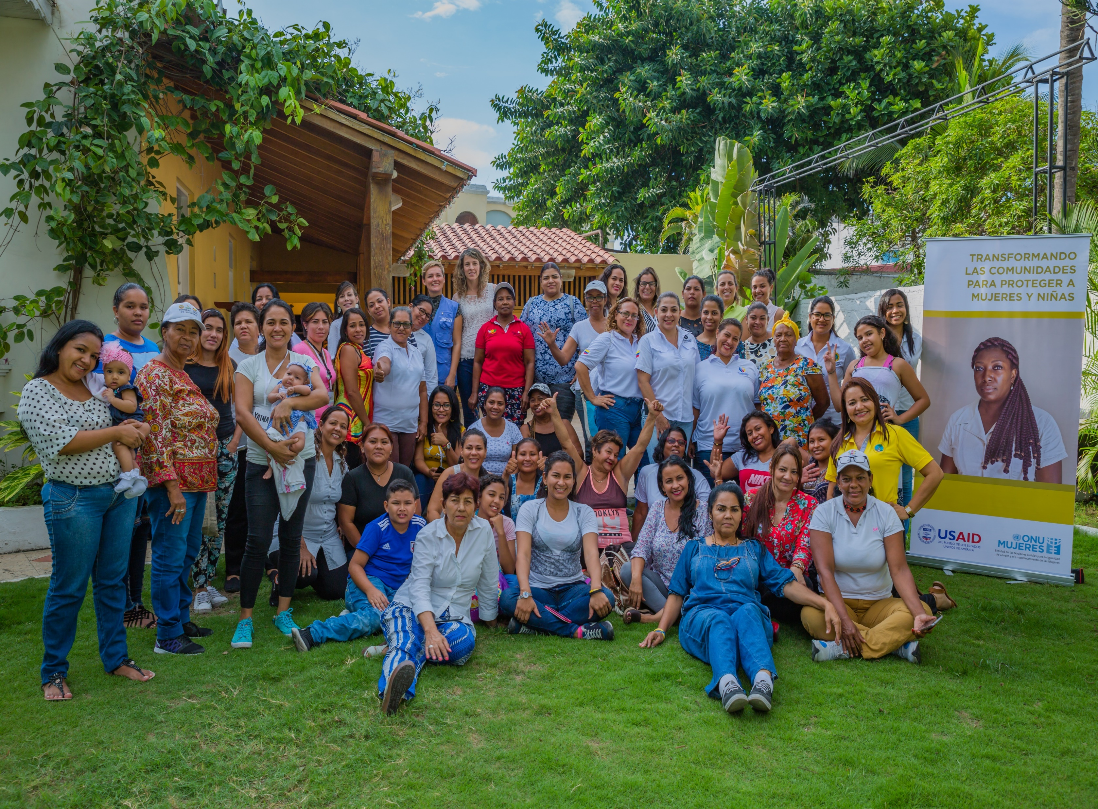
Resultados Encuesta de Tolerancia Social
2021
Notes:
Los hallazgos relacionados con la tolerancia social a la VCM para la presente medición evidencian que, en términos generales, ésta ha disminuido en comparación con las mediciones de 2010 7 2015.
Los resultados obtenidos en la encuesta de 2021 permiten intuir que el país está transitando este camino concerniente a los imaginarios relacionados con los de roles de género tradicionales que han organizado la vida de hombres y mujeres a partir de la separación de los espacios público y privado, jerarquizando y sobrevalorando ciertos comportamientos, cualidades y actitudes asociadas a lo masculino en perjuicio de lo femenino.

Slide 6

Disminuye en 15 puntos la aprobación en hombres y 16 puntos en mujeres, al comparar con la medición anterior.
Buenaventura (16,3%), Barranquilla (12,8%), y Villavicencio (10%), presentan los mayores porcentajes de legitimación de este imaginario.
Las mujeres que se meten con hombres violentos no se deben quejar de que las golpeen
Mujeres
Hombres
2 / 20
Personas están de acuerdo
Notes:
Las transformaciones culturales son lentas y pueden tomar mucho tiempo, pero si es posible generar cambios en las ideas que tienen las personas y por lo tanto es útil, valioso y necesario seguir trabajando en la transformación de las creencias que justifican, aceptan y toleran la violencia contra las mujeres.
Esos cambios se evidencian en creencias como Las mujeres que se meten con hombres violentos no se deben quejar de que las golpeen, que pasó de ser aceptado por 6 de cada 20 personas en 2010 (29%) a ser aceptado por 5 de cada 20 personas (24%) en 2015. En la última medición realizada en 2021 es aceptado por 2 de cada 20 personas (9%).
Buenaventura (16,3%), Barranquilla (12,8%), Villavicencio (10%), Tumaco (9,1%), y Cartagena (8,2%) presentan los mayores porcentajes de legitimación de este imaginario.

Slide 7
Encuesta social EXOSISTEMA - SEPARACIÓN DEL ESPACIO PÚBLICO Y PRIVADO
Los problemas familiares sólo deben discutirse con miembros de la familia
% De personas que aprueban
el imaginario por sexo
Barranquilla (82,3%), Villavicencio (80.3%) y Florencia (74%), son las ciudades con mayor aprobación de este imaginario
Mujeres
Hombres
79%
66%
70%
70%
80%
66%
14 / 20
2010
2015
2021
Personas aprueban este imaginario
Notes:
A pesar de la reducción de 10 puntos frente a la aprobación en 2010, el porcentaje de aprobación sigue siendo muy alto
La violencia de género contra mujeres y niñas puede ser una de esas problemáticas del ámbito privado, el ocultamiento genera mayores riesgos a las víctimas, precisamente porque es el espacio en el que se presentan la mayoría de las agresiones contra las mujeres y las niñas. Esta concepción puede favorecer la ocurrencia de delitos y situaciones graves, pues al tramitarlas bajo este criterio se aumenta el riesgo de feminicidio.
Se observa que para el año 2021, al igual que en 2010, tanto hombres como mujeres están de acuerdo con la afirmación de que “los problemas familiares solo deben discutirse con miembros de la familia”. En 2010 había una variación de un punto porcentual, con 79% para los hombres y 80% para las mujeres, mientras que en 2021 tienen igual porcentaje entre mujeres y hombres (70%). En cambio, para la medición realizada en el año 2015, hay una gran variación en puntos porcentuales, tanto en la percepción entre ambos sexos, con 66% para el caso de los hombres, en donde se presenta una diminución continua desde 2010, y del 66% para las mujeres, donde en cambio se registra una caída de 13 puntos porcentuales de 2010 a 2015, adicional a una disminución 10 puntos porcentuales de 2010 a 2021.

Slide 8

La aprobación en 2021 es del 78%
Barranquilla (90,5%), Cartagena 84.8%), Villavicencio (83.3%) y Buenaventura (83.2%) son las ciudades con mayor aceptación.
La ropa sucia se lava en casa
% De personas que aprueban
el imaginario por sexo
Mujeres
Hombres
77,6%
78,5%
89%
89%
78%
78%
15 / 20
Personas aprueban este imaginario
2010
2015
2021
Notes:
Se evidencia la necesidad de fortalecer una perspectiva del cuidado y la protección en el entorno familiar que no ponga en riesgo la integridad de las niñas y las mujeres, y se reconozca la violencia com
Con una aprobación del 77% se evidencia la tendencia a legitimar el ocultamiento de las problemáticas que ocurren en el núcleo familiar.

Slide 9

Si un hombre maltrata a su esposa, otras personas ajenas a la familia deben intervenir
El 21% de las personas considera que no debe haber intervención
El 5% se muestra indiferente frente a la situación.
De acuerdo -
Totalmente de acuerdo
74%
21%
En desacuerdo – Totalmente en desacuerdo
4 / 20
5%
personas no está de acuerdo con intervenir
Ni de acuerdo –
Ni en desacuerdo
Notes:
Para la medición de 2021 es positivo que se rompa con la idea de que este tipo de violencia es un asunto “privado”, pues, para la medición 2010, solo el 50% de las personas, consideraban que se debía intervenir. Para esta Encuesta los resultados se situaron en 8 y 9 puntos porcentuales por encima de la primera medición.

Slide 10

Cuando los hombres están bravos es mejor no provocarlos
Alrededor del 40% de la población de ambos sexos considera que la violencia puede ser el resultado de la provocación.
Buenaventura, Cartagena y Tumaco presentan los porcentajes más altos de aprobación, superiores al 50%.
% de personas que aprueban el imaginario por sexo
Mujeres
Hombres
8 / 20
78%
75%
69%
64%
41%
40%
Personas están de acuerdo
2010
2015
2021
Notes:
La idea de que la violencia es respuesta a una provocación y por tanto responsabilidad de la víctima también se encuentra avalada por muchas personas. Tal es el caso de la creencia Cuando los hombres están bravos es mejor no provocarlos, que es aceptada por 8 de cada 20 personas (el 40%), (no obstante, disminuyó la aceptación de esta idea que en 2015 era aceptada por 13 de cada 20 personas (66%).
En 2021 se observa una reducción de 37 puntos entre las mujeres y 35 puntos entre los hombres frente al imaginario cuando los hombres están bravos es mejor no provocarlos respecto a la medición de 2010. Sin embargo, llama la atención que alrededor del 40% de la población de ambos sexos considere que la violencia pueda ser el resultado de la provocación. Por ende, es necesario implementar acciones para superar la naturalización y justificación de la violencia contra las mujeres y niñas, así como apuestas relacionadas con la resolución de los conflictos y la gestión de las emociones con mujeres y hombres de todas las edades.

Slide 11

De 2015 a 2021 no hay una variación significativa del imaginario.
Para 2021 hubo un menor porcentaje de mujeres que aprobaron este imaginario, en contraste con los hombres que estuvieron de acuerdo.
Para el 2021 los porcentajes de aprobación más altos se identificaron en Buenaventura (39.1%), Barranquilla (34.5%) y Villavicencio (31.3%).
Las mujeres que siguen con sus parejas después de ser golpeadas es porque les gusta
% de personas que aprueban el imaginario por sexo
Mujeres
Hombres
4 / 20
Personas están de acuerdo
26%
23%
18%
25%
2015
2021
Notes:
La violencia contra las mujeres en muchas ocasiones está relacionada con situaciones de dependencia económica. Es un factor de riesgo que impide a las víctimas buscar apoyo y romper con el ciclo de la violencia. Resulta preocupante que persistan los imaginarios en los que las mujeres víctimas de violencias comparten corresponsabilidad con los victimarios al no detener las agresiones y además hallar una supuesta complacencia en estas situaciones.
Si bien la encuesta refleja un cambio respecto al imaginario las mujeres que siguen con sus parejas después de ser golpeadas es porque les gusta, en 2021 hubo un menor porcentaje de mujeres que aprobaron este imaginario, solo un 18%, en contraste con el 25% de los hombres que estuvieron de acuerdo. Sin embargo, esta percepción aumentó dos puntos entre los hombres respecto al 2015.

Slide 12
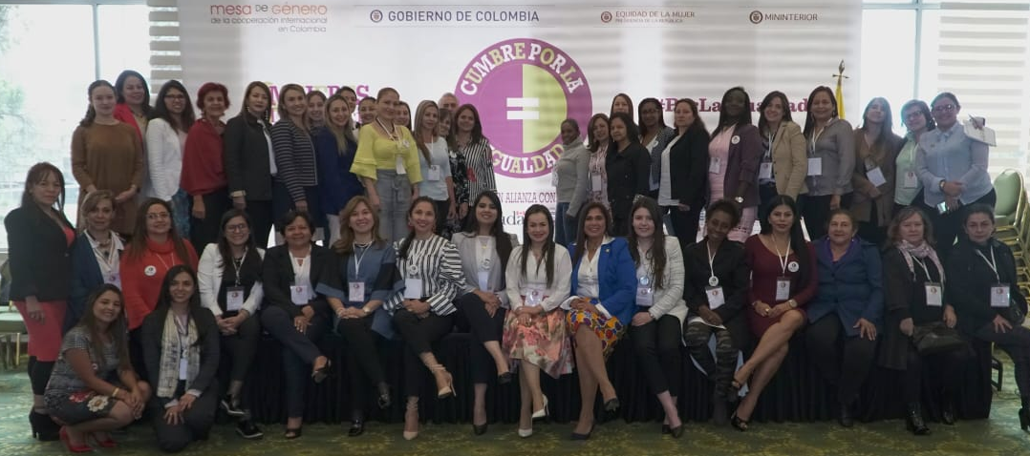
Resultados Encuesta de Tolerancia Institucional
2021
Notes:
De acuerdo con Lucrecia Ramírez (2010), hay dos líneas de análisis sobre la forma cómo las instituciones contribuyen a tolerar la violencia contra las contra las mujeres. La primera es reconocer que las instituciones del Estado integran sociedades concretas, “están conformadas por actores sociales que pertenecen a una cultura y en esa medida comparten las representaciones, actitudes y prácticas relativas a la violencia contra las mujeres” (pág. 7); por lo tanto, la tolerancia social es llevada a las instituciones por las personas que las integran, es decir, por las y los servidores. La segunda línea tiene que ver con la concepción de “que, en el desarrollo concreto de sus funciones, por acción o por omisión, las instituciones permiten que la violencia se reproduzca, no la previenen, la fomentan o la omiten” (pág. 7). En este sentido, los prejuicios relacionados con el lugar que ocupan las mujeres y los hombres en la sociedad impactan de manera negativa en el quehacer de las y los servidores públicos competentes en la ruta de atención.

Slide 13

Los problemas familiares sólo deben discutirse con miembros de la familia
Esta creencia está presente en los sectores salud (57,4%), educación (55,8%) y organismos de control (52,3%),
Las ciudades con mayor aceptación son Barranquilla (65%), Pasto (63%), Buenaventura (62,9%) y Tumaco (58,8%).
% de personas que aprueban el imaginario por sexo
Mujeres
Hombres
35%
68%
50%
44%
48%
59%
11 / 20
2010
2015
2021
Servidores (as) están de acuerdo
Notes:
Preocupan los resultados arrojados en la medición de 2021 sobre la privacidad del ámbito familiar, mucho más si el llamado a la privacidad trae consigo el ocultamiento de un hecho de violencia de género, dificultando la intervención del Estado en un espacio donde precisamente se presentan la mayoría de las agresiones contra las mujeres y las niñas. En 2021, se presenta un incremento en el porcentaje de aprobación de una expresión de uso recurrente.

Slide 14

El 59,4% de servidoras y servidores aprueba este imaginario.
Por sectores, salud (65,6%) y educación (62,7%) tienen los porcentajes de aprobación más altas.
En Barranquilla (82.5%), Pasto (73%) y Florencia (70.3%) está la mayor aceptación a este imaginario.
La ropa sucia se lava en casa
% de personas que aprueban el imaginario por sexo
Mujeres
Hombres
12 / 20
47%
74%
48%
41%
56%
66%
Servidores (as) están de acuerdo
2010
2015
2021
Notes:
En este caso también se observa un mayor arraigo de este código cultural en los hombres, en tanto su nivel de respuestas afirmativas es del 65,9%, que contrasta con el 56,2% de las mujeres

Slide 15
Si un hombre maltrata a su esposa, otras personas ajenas a la familia deben intervenir
El 83% de las servidoras respaldan la idea de intervenir, frente al 79,7% de servidores.
El mayor porcentaje de desaprobación a intervenir frente a un acto de violencia contra las mujeres está en el sector educación (23%).
En desacuerdo – Totalmente en desacuerdo
82%
Ni de acuerdo –
Ni en desacuerdo
13,9%
3 / 20
4,1%
De acuerdo -
Totalmente de acuerdo
personas no está de acuerdo con intervenir

Slide 16

Este imaginario se encuentra fuertemente arraigado en casi la tercera parte de las servidoras y los servidores públicos.
El sector salud presenta la mayor aprobación a este imaginario (34,4%)
Las ciudades con mayor aceptación son Barranquilla (55%), Tumaco (38,8%) y Florencia (32.4%).
Cuando los hombres están bravos es mejor no provocarlos
% de personas que aprueban el imaginario por sexo
Mujeres
Hombres
6 / 20
30,9%
Servidores (as) están de acuerdo
45%
52%
27%
49%
24%
2010
2015
2021
Notes:
El uso del miedo como un dispositivo de control sobre las mujeres en muchos casos impide que exista para ellas la posibilidad de hacer evidente su desacuerdo o malestar frente a diversas situaciones, por temor a una reacción violenta por parte de ellos. Los roles de género tradicionales dictaminan que, si un hombre experimenta ira, necesariamente se comportará de manera violenta, pues esa debe ser la manera como debe lidiar con ese sentimiento.
Las mujeres creen en mayor medida que es mejor no lidiar con hombres malhumorados, pues su proporción es de 30,9%, esto es, 6 puntos porcentuales por encima de la proporción de hombres (24,1%).

Slide 17

Avance positivo frente al imaginario, una reducción de casi 7 puntos porcentuales de aprobación en el 2021 (12%) respecto al 2015 (19%).
Los sectores de educación y salud son los de mayor porcentaje (13%) de aprobación.
En las ciudades de Barranquilla (23,8%) y Florencia (17,6%) está la mayor aceptación a este imaginario.
Las mujeres que siguen con sus parejas luego de ser golpeadas es porque les gusta
% de personas que aprueban el imaginario por sexo
Mujeres
Hombres
2 / 20
Servidores (as) están de acuerdo
13%
22%
11,6%
12%
2015
2021
Notes:
La creencia Las mujeres que siguen con sus parejas luego de ser golpeadas es porque les gusta, es aceptada por 2 de cada 20 funcionario/as (12%). Es positivo que se redujo la creencia pues en 2010 era aprobada por 4 de cada 20 (19%) funcionario/as. Las y los servidores que más legitiman este imaginario se encuentran en los sectores de educación y salud, cada uno con un 13% de aprobación. Y las ciudades que más aprueban esta creencia son Barranquilla (23,8%), Florencia (17,6%) y Buenaventura (14,6%).

Slide 18
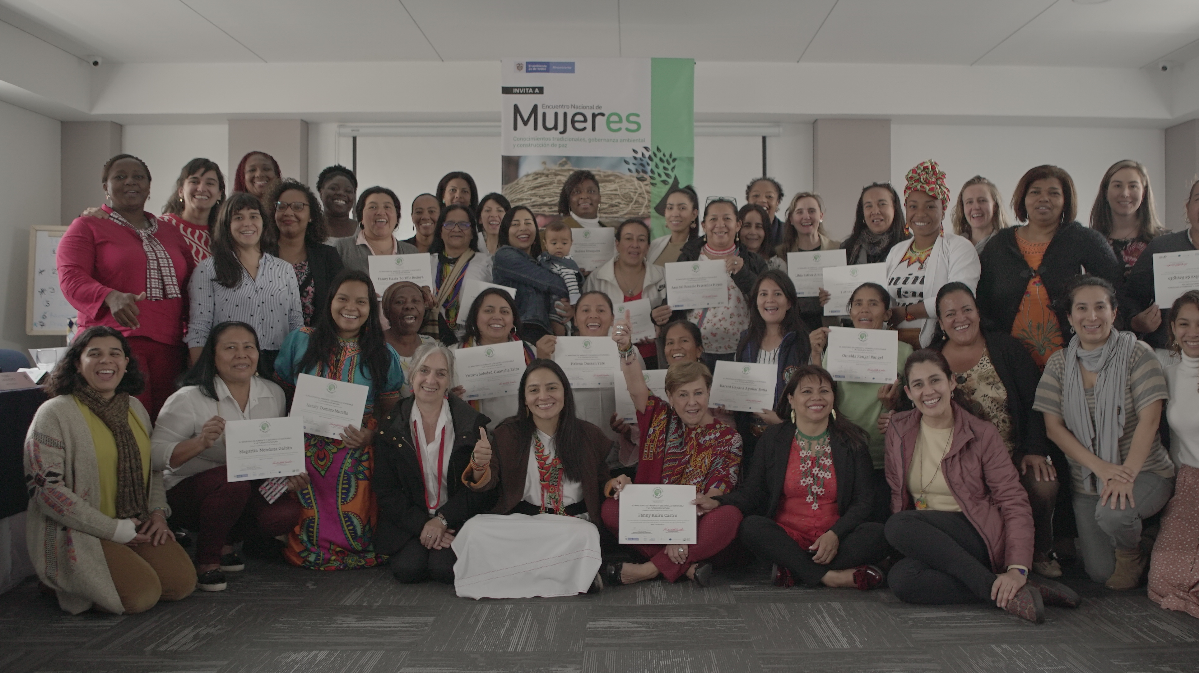
Recomendaciones

Slide 19


Implementar una estrategia integral de prevención de la violencia contra las mujeres y de transformación cultural.
Gracias
La cualificación técnica de servidoras y servidores.
Notes:
Se requiere la implementación de una estrategia integral de prevención de la violencia contra las mujeres y de transformación cultural para superar los estereotipos y creencias que están en la base de la violencia y la discriminación de género. Esta estrategia debe trabajar con diferentes sectores como las universidades, las empresas, los sindicatos, los medios de comunicación, etc.
Fortalecer los procesos de cualificación técnica dirigidos a servidoras y servidores para la atención y orientación en casos de violencia. Así mismo, se requiere diseñar e implementar herramientas que eviten afirmar o sugerir cierta responsabilidad de las mujeres en los hechos de los que son víctimas, eliminando cualquier tipo de barrera de acceso a los servicios institucionales. Los procesos permanentes de capacitación garantizan el cumplimento de los principios de oportunidad, pertinencia y debida diligencia con los que debe actuar el estado en este tipo de casos.

Slide 20


Diseñar estrategias para fortalecer la confianza en las instituciones.
Gracias
Afianzar en el imaginario social la cero tolerancia a la violencia contra las mujeres.
Notes:
Diseñar estrategias institucionales para fortalecer la confianza en las instituciones, los resultados del Estudio demuestran una confianza baja en las entidades encargadas de atender a las mujeres víctimas de las violencias, esto impacta negativamente en el acceso a la justicia, a la atención y a los servicios institucionales. Se requiere afianzar el trato humanizado, garantizar una atención oportuna y efectiva ante los hechos de violencia contra las mujeres y las niñas
Una de las creencias que es necesario afianzar en el imaginario social, es la de cero tolerancia a la violencia contra las mujeres. Esto implica conectar a las personas con la idea de que siempre deben actuar cuando presencian o tienen conocimiento de un acto de violencia contra una mujer. La indiferencia frente a un acto de violencia es una forma de mostrar que una conducta se acepta y por ello se debe insistir en promover la denuncia y ofrecer apoyo a las víctimas para que cuenten con redes de apoyo en sus familias y comunidades.

Slide 21



Visibilizar a las entidades en relación con sus competencias y funciones de acuerdo con la ruta de atención.
Reforzar las acciones relacionadas con la resolución de los conflictos y la gestión de las emociones con mujeres y hombres de todas las edades.
Gracias
Notes:
Promover la visibilidad de las entidades en relación con sus competencias y funciones de acuerdo con la ruta de atención a víctimas de violencia de género tiene un efecto positivo en la denuncia y en reducir la indiferencia de la ciudadanía frente a los casos de violencia. La información adecuada y clara contribuye además al empoderamiento de las mujeres frente a la toma de decisión ante una situación de violencia de género.
Ante la persistencia de las creencias e imaginarios que justifican la VCM se requiere reforzar las apuestas relacionadas con la resolución de los conflictos y la gestión de las emociones con mujeres y hombres de todas las edades, con el fin normalizar el trámite de los conflictos por medios no violentos. Para ello es útil la inclusión efectiva de las cátedras de derechos humanos, género, prevención de violencias y resolución de conflictos en los modelos de enseñanza.

Slide 22
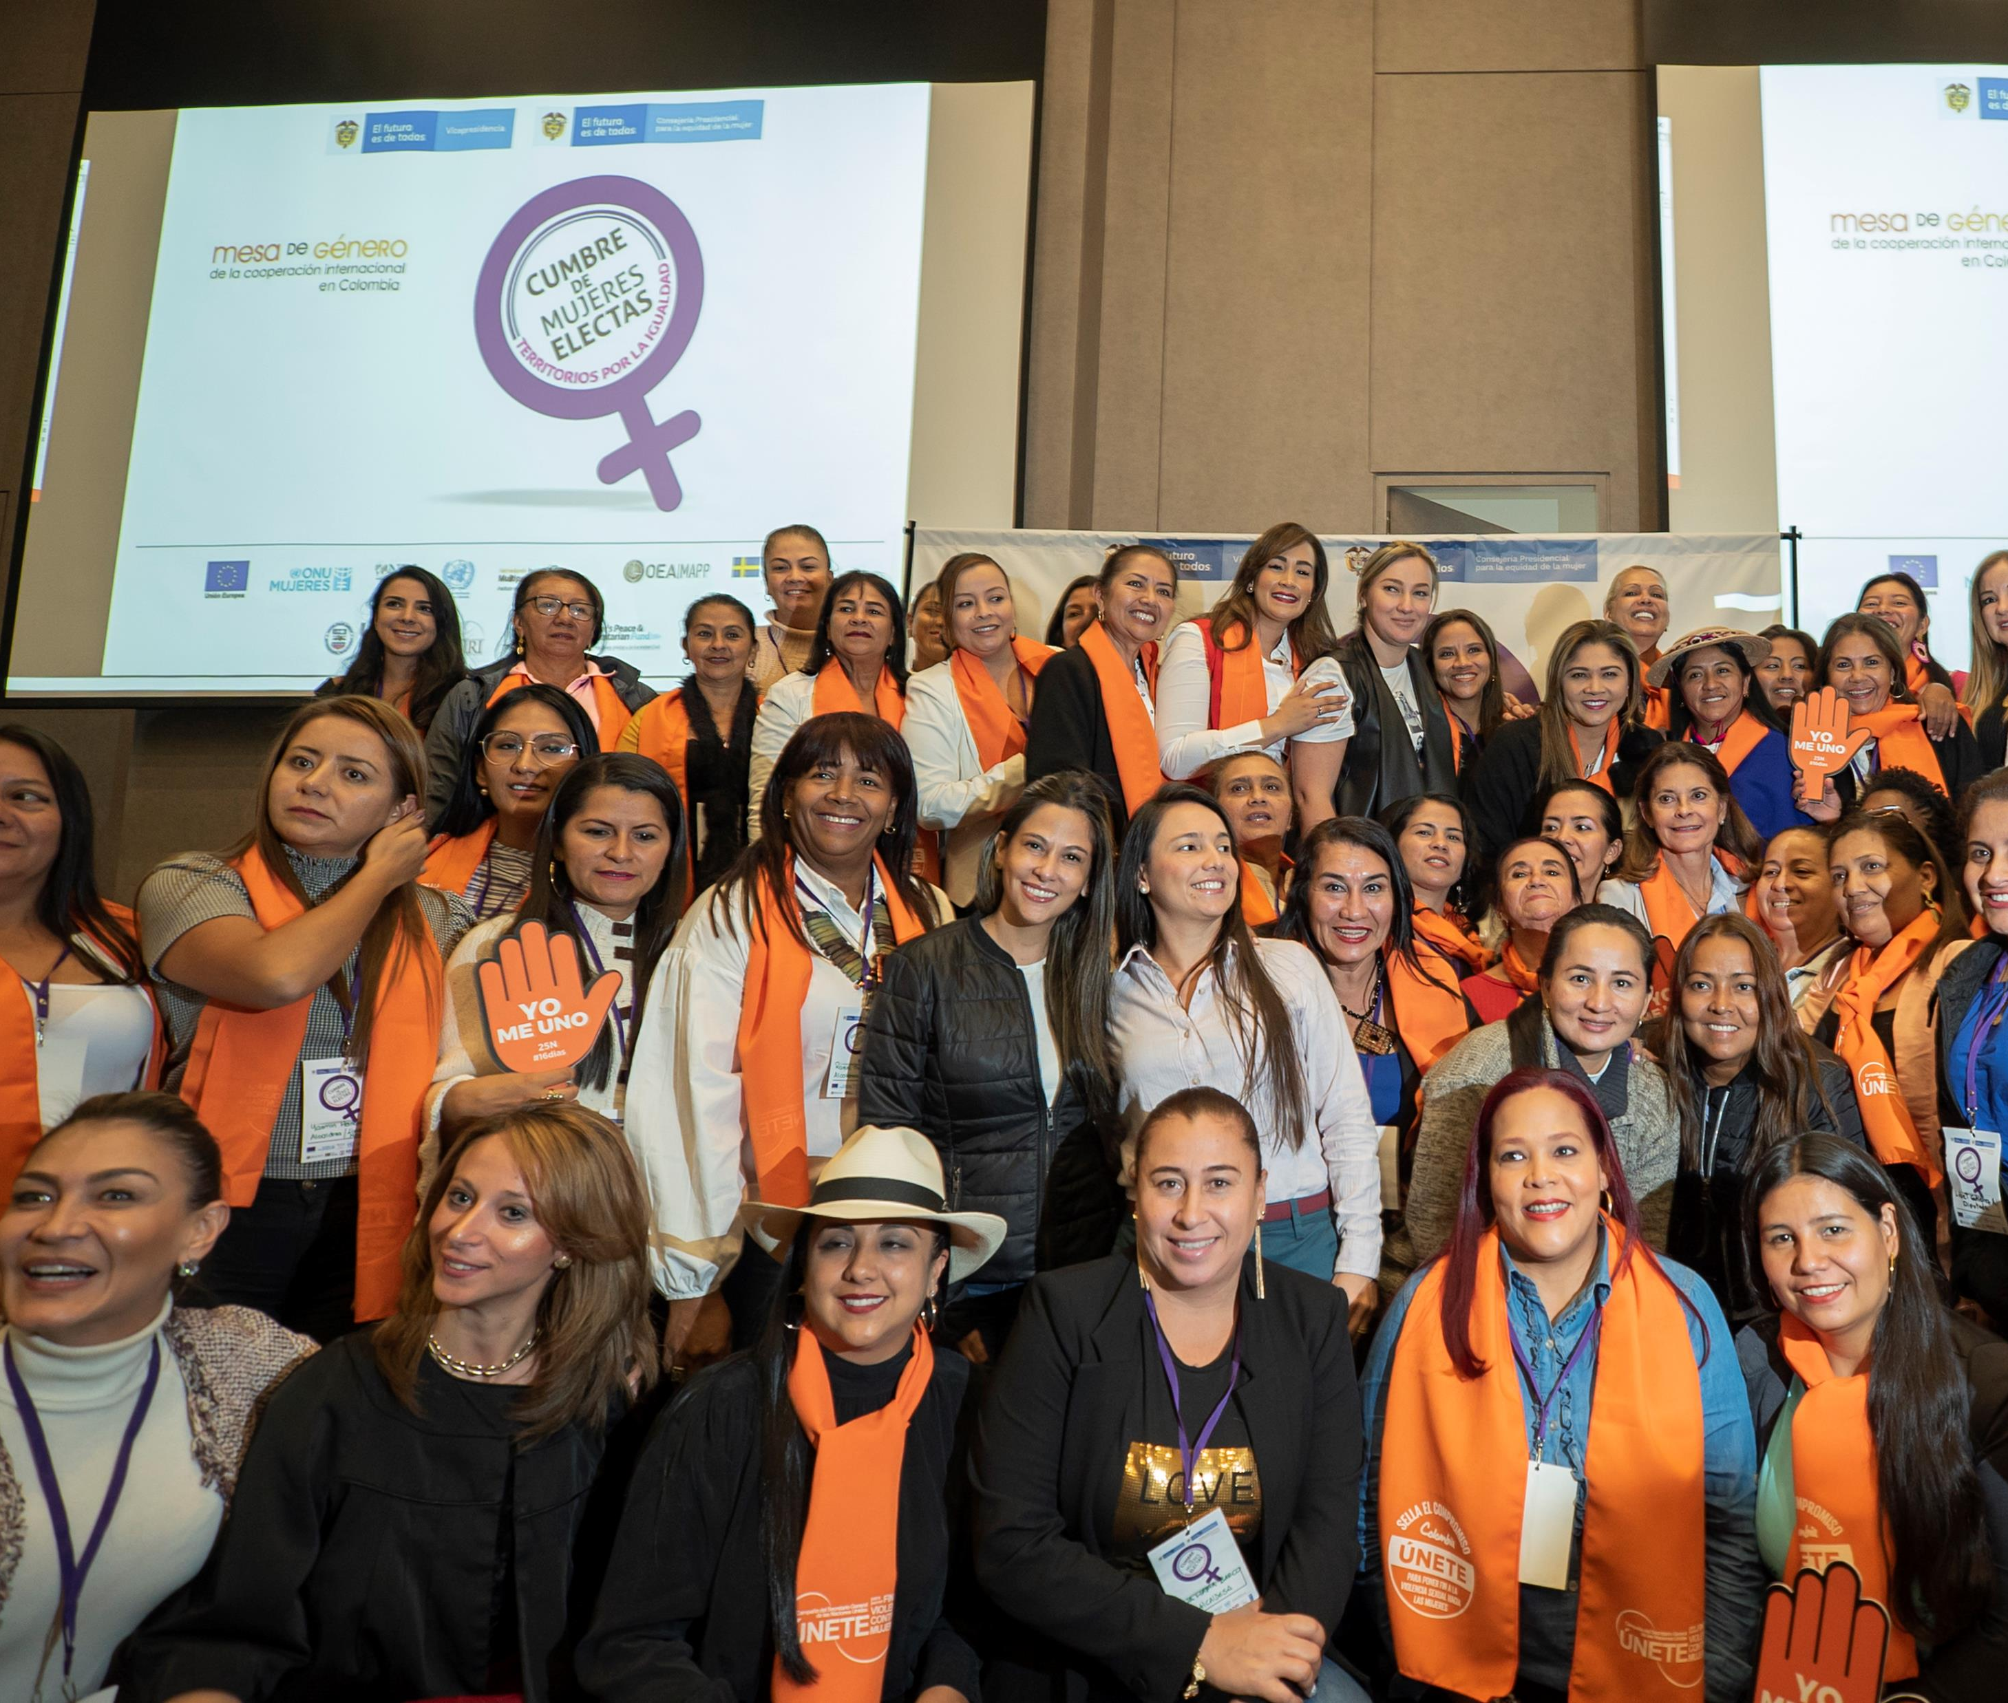
Gracias

